Slide 1

Pubblicità
Progetto Ingegneria del Software
Matteo Abiuso
Carlo Barbagiovanni Minciullo
Luca Consonni

Slide 2


Packages
Server
com.group15.data
com.group15.gestori
com.group15.interfaces
com.group15.server
Com.group15.test

Slide 3
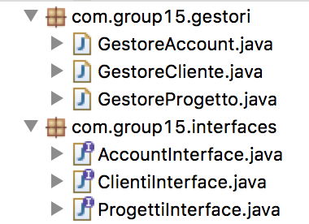
Gestori

Slide 4
.server
Costruttore server
Stralcio di Facade

Slide 5
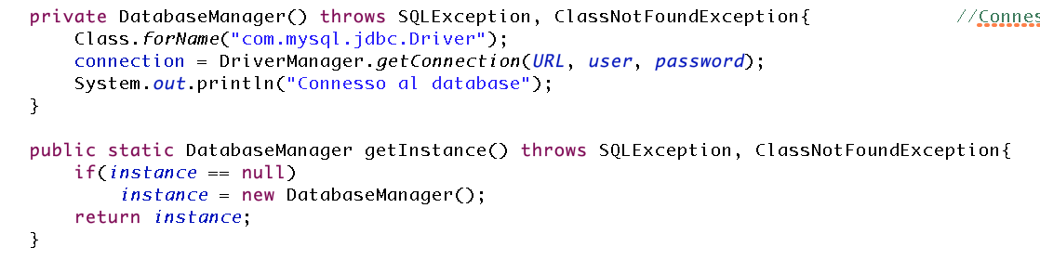
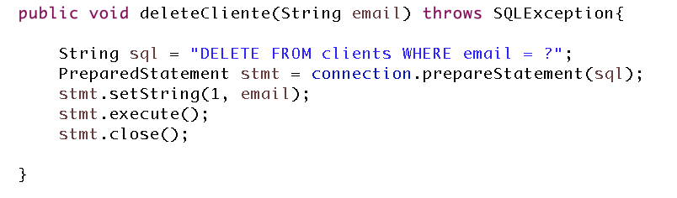
Database Manager
Singleton
Metodo al Database

Slide 6
Shared
Shared
com.group15.commonenum
com.group15.commonclasses
com.group15.commoninterfaces

Slide 7
.commonclasses
Progetto
Si suddivide in:
Online
Fiera
Evento
Stampa
Cartellonistica

Slide 8
Client
Client
com.group15.gui
com.group15.client

Slide 9
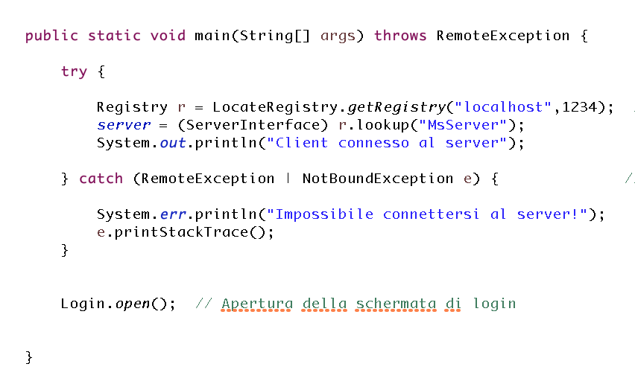
Client.Main

Slide 10
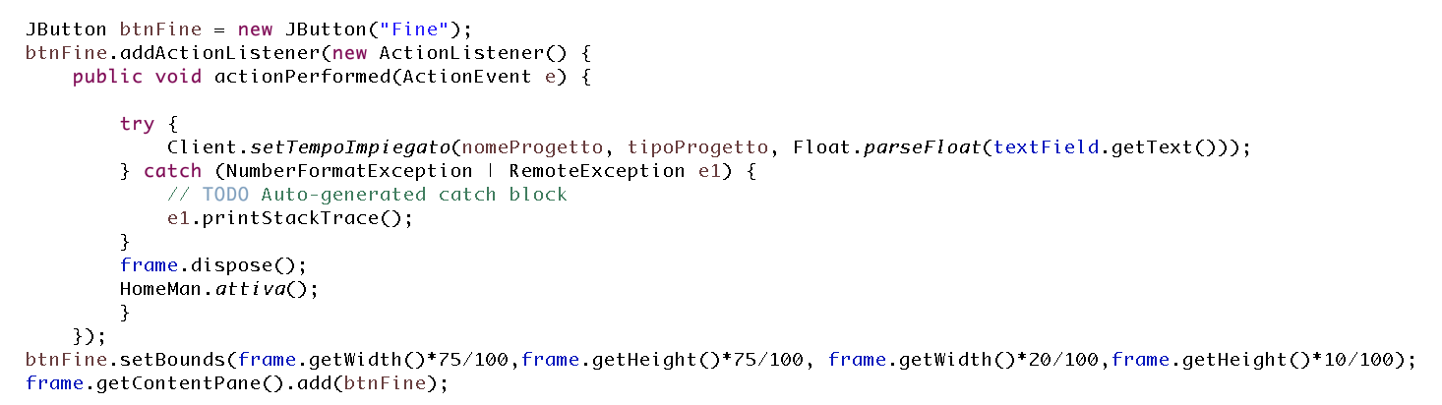
setTempoImpiegato

Slide 11

GRAZIE per l’attenzione

